Slide 1
Функции, свойства и графики

Slide 2
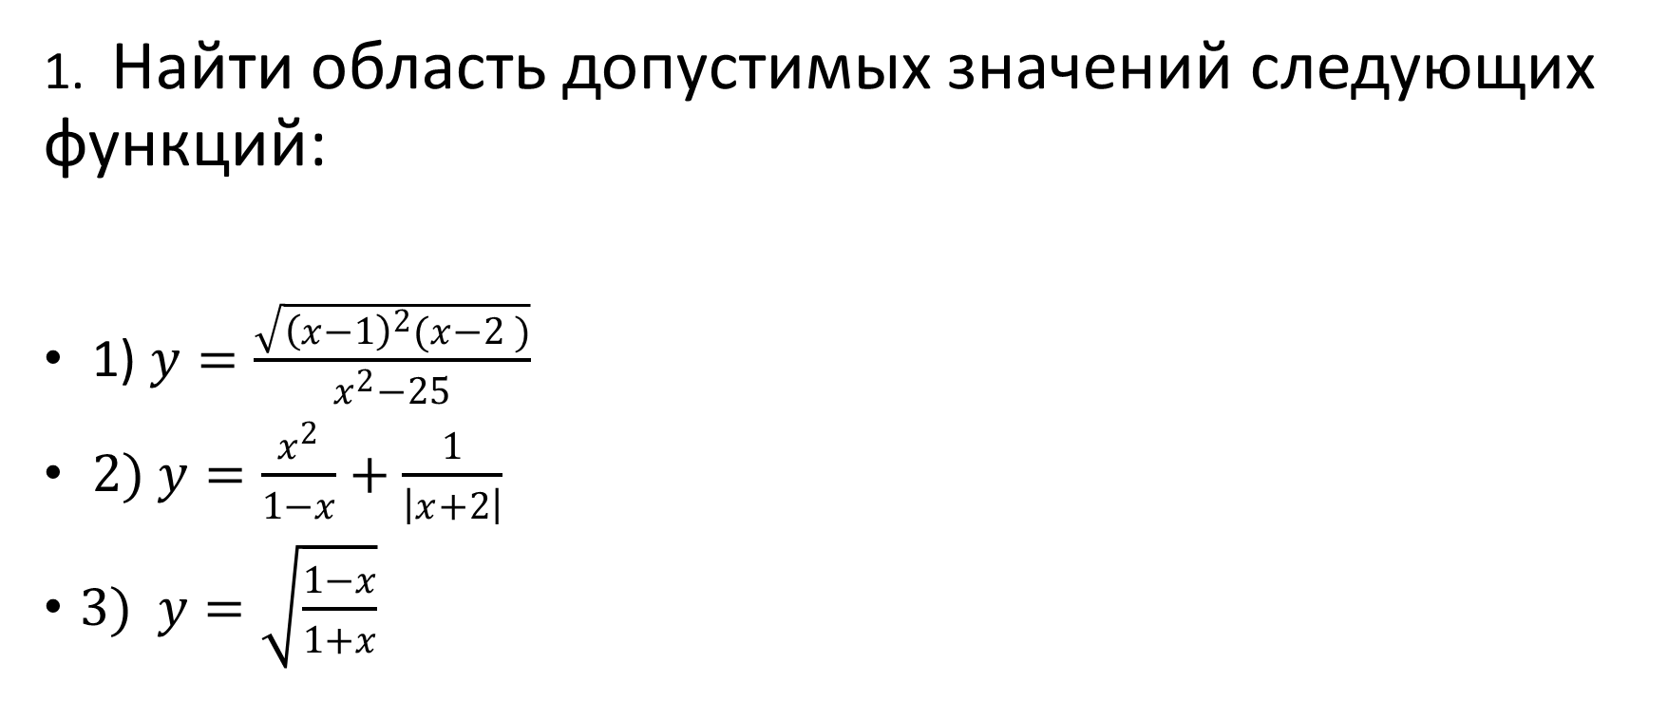
Область определения функции
1. Найти область допустимых значений следующих функций:
1) $y=\frac{\sqrt{{\left(x−1\right)}^{2}(x−2 )}}{x^{2}−25}$
$2) y=\frac{x^{2}}{1−x}+\frac{1}{\left|x+2\right|}$
$3) y=\sqrt{\frac{1−x}{1+x}}$

Slide 3
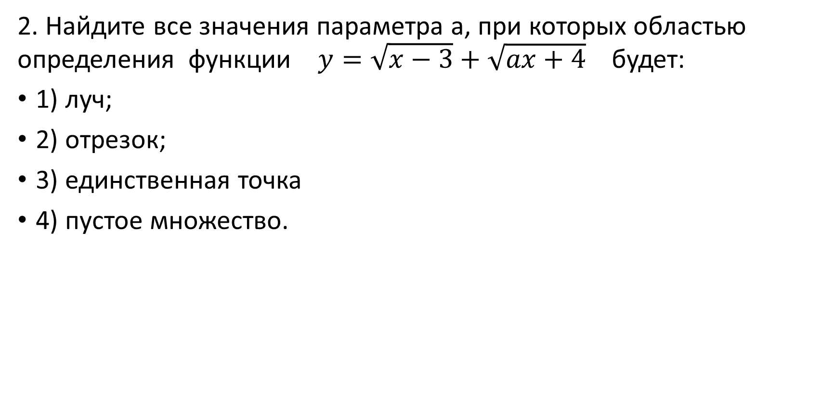
Область определения функции
2. Найдите все значения параметра а, при которых областью определения функции $y=\sqrt{x−3}+\sqrt{ax+4}$ будет:
1) луч;
2) отрезок;
3) единственная точка
4) пустое множество.

Slide 4
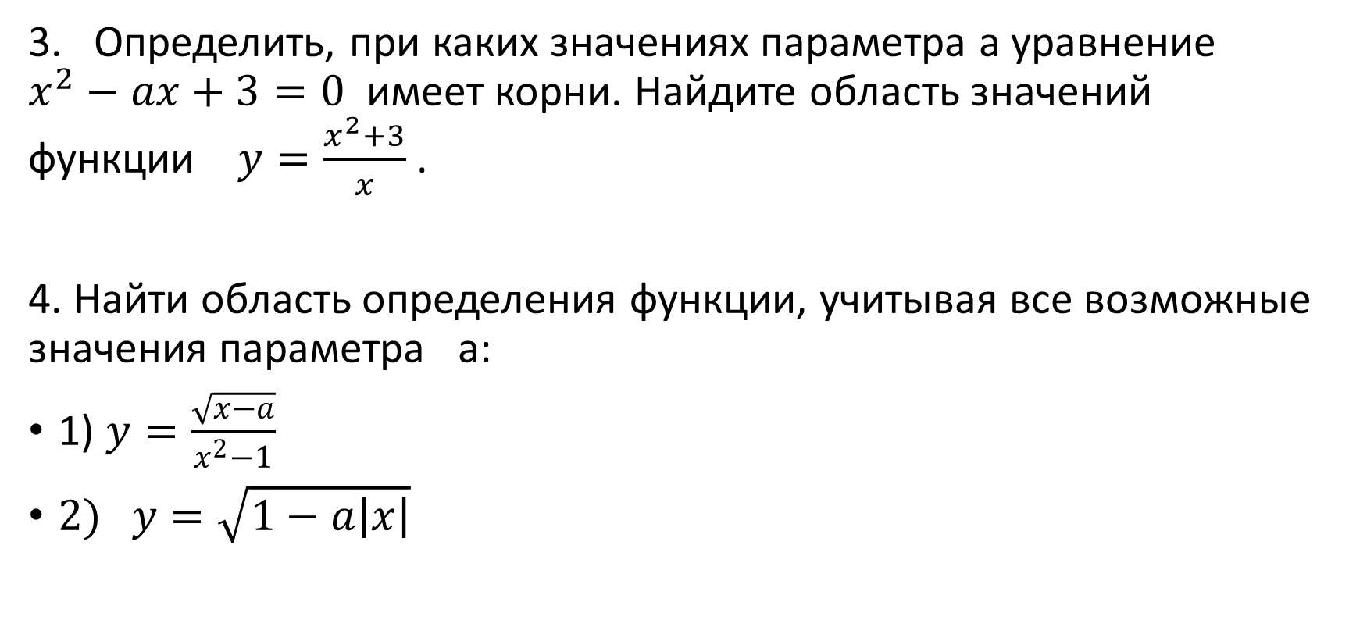
Область определения функции
3. Определить, при каких значениях параметра а уравнение $x^{2}−ax+3=0$ имеет корни. Найдите область значений функции $y=\frac{x^{2}+3}{x}$ .
4. Найти область определения функции, учитывая все возможные значения параметра а:
1) $y=\frac{\sqrt{x−a}}{x^{2}−1}$
$2) y=\sqrt{1−a\left|x\right|}$

Slide 5
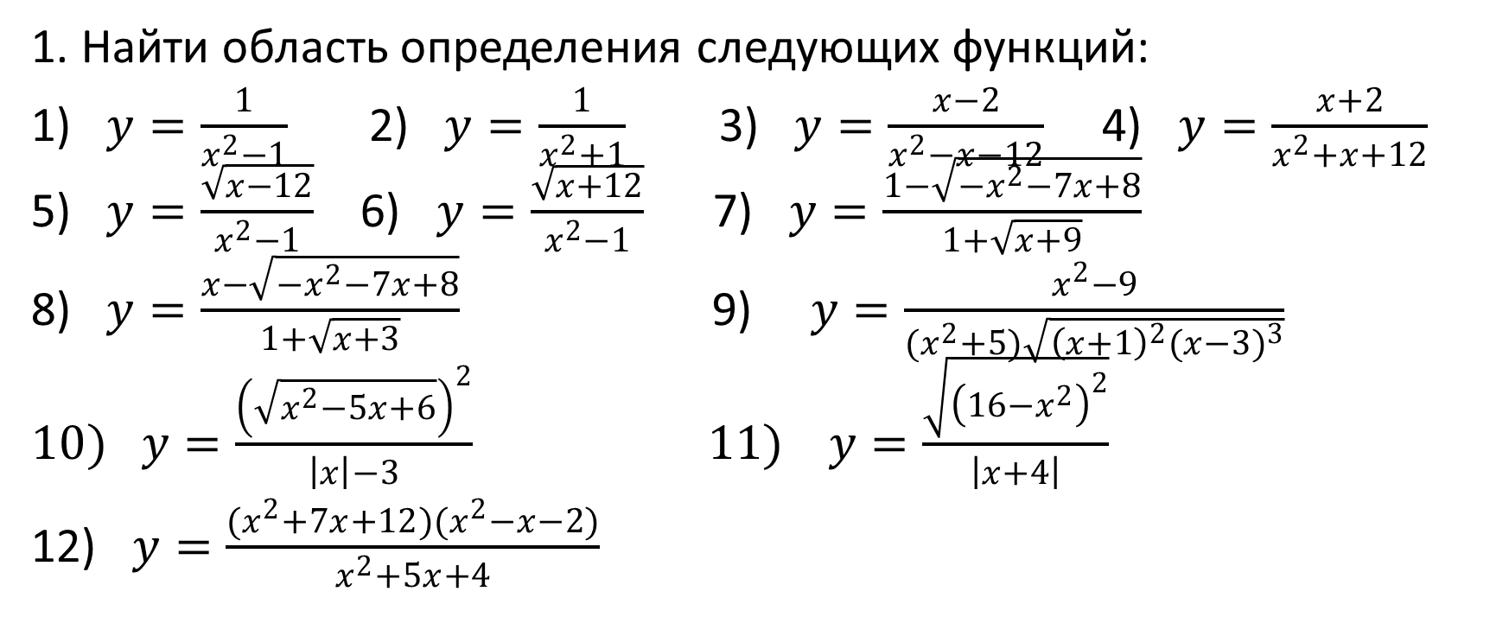
Домашнее задание
1. Найти область определения следующих функций:
1) $y=\frac{1}{x^{2}−1}$ 2) $y=\frac{1}{x^{2}+1}$ 3) $y=\frac{x−2}{x^{2}−x−12}$ 4) $y=\frac{x+2}{x^{2}+x+12}$ 5) $y=\frac{\sqrt{x−12}}{x^{2}−1}$ 6) $y=\frac{\sqrt{x+12}}{x^{2}−1}$ 7) $y=\frac{1−\sqrt{−x^{2}−7x+8}}{1+\sqrt{x+9}}$
8) $y=\frac{x−\sqrt{−x^{2}−7x+8}}{1+\sqrt{x+3}}$ 9) $y=\frac{x^{2}−9}{(x^{2}+5)\sqrt{{\left(x+1\right)}^{2}{(x−3)}^{3}}}$
$10) y=\frac{{\left(\sqrt{x^{2}−5x+6}\right)}^{2}}{\left|x\right|−3}$ $11) y=\frac{\sqrt{{\left({16−x}^{2}\right)}^{2}}}{\left|x+4\right|}$
12) $y=\frac{{(x^{2}+7x+12)(x}^{2}−x−2)}{x^{2}+5x+4}$

Slide 6
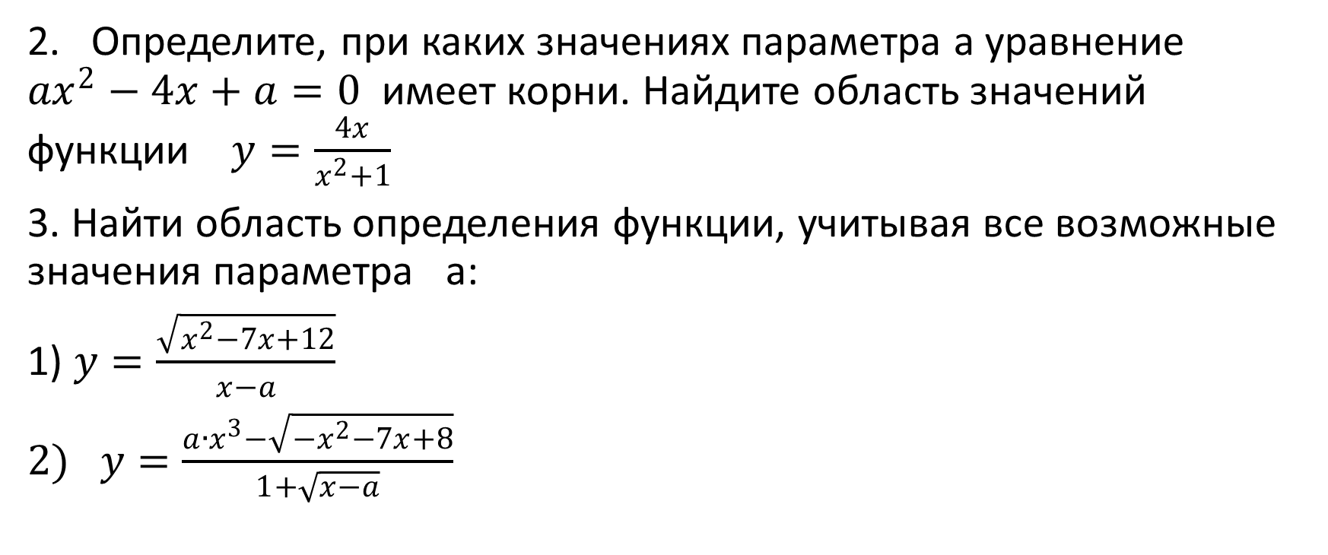
Домашнее задание
2. Определите, при каких значениях параметра а уравнение ${ax}^{2}−4x+a=0$ имеет корни. Найдите область значений функции $y=\frac{4x}{x^{2}+1}$
3. Найти область определения функции, учитывая все возможные значения параметра а:
1) $y=\frac{\sqrt{x^{2}−7x+12}}{x−a}$
$2) y=\frac{a∙x^{3}−\sqrt{−x^{2}−7x+8}}{1+\sqrt{x−a}}$

Slide 7
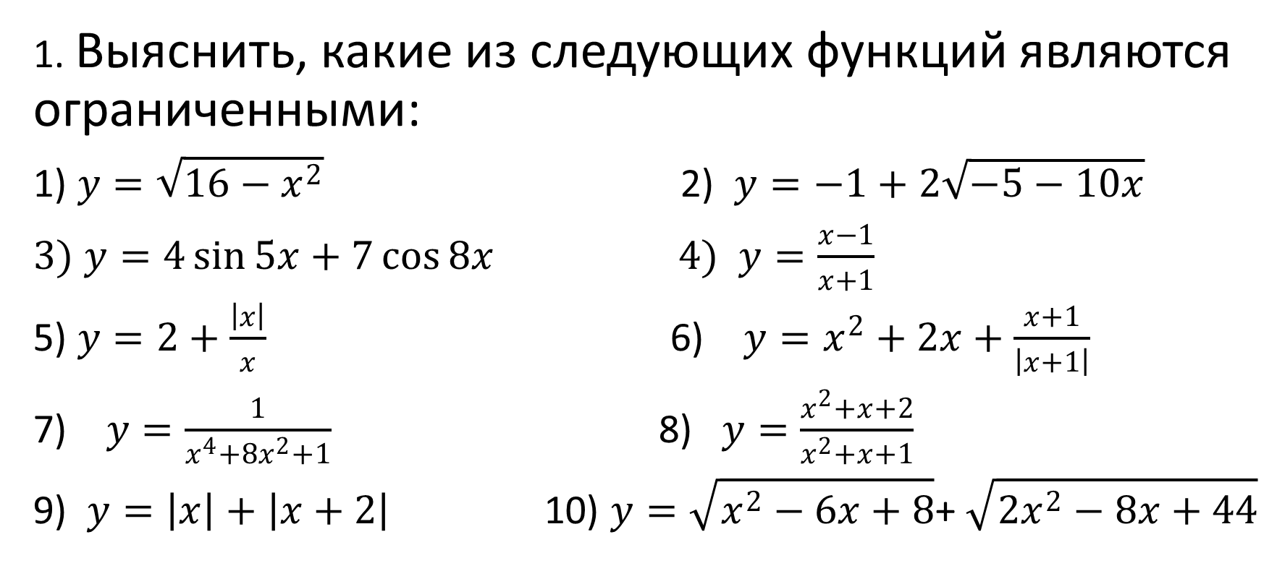
Ограниченность функций
1. Выяснить, какие из следующих функций являются ограниченными:
1) $y=\sqrt{16−x^{2}}$ 2) $y=−1+2\sqrt{−5−10x}$
$3)$ $y=4\sin{5x+7\cos{8x}}$ $4)$ $y=\frac{x−1}{x+1}$
5) $y=2+\frac{\left|x\right|}{x}$ 6) $y=x^{2}+2x+\frac{x+1}{\left|x+1\right|}$
7) $y=\frac{1}{x^{4}+8x^{2}+1}$ 8) $y=\frac{x^{2}+x+2}{x^{2}+x+1}$
9) $y=\left|x\right|+\left|x+2\right|$ 10) $y=\sqrt{x^{2}−6x+8}$+ $\sqrt{{2x}^{2}−8x+44}$

Slide 8
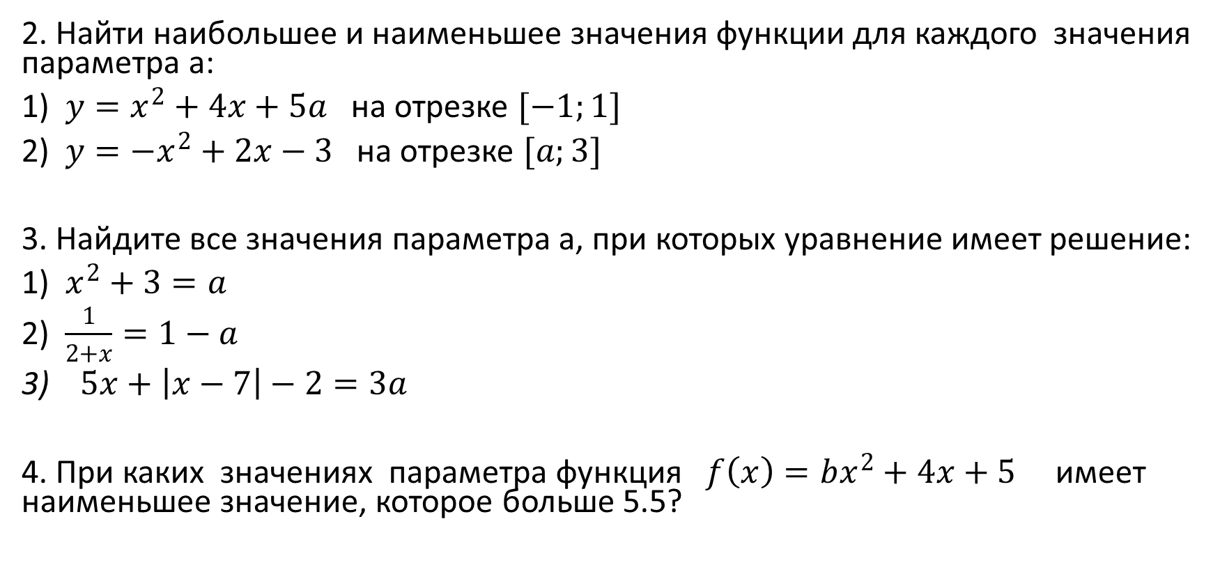
Ограниченность функций
2. Найти наибольшее и наименьшее значения функции для каждого значения параметра a:
1) $y=x^{2}+4x+5a$ на отрезке $[−1;1]$
2) $y=−x^{2}+2x−3$ на отрезке $[a;3]$
3. Найдите все значения параметра a, при которых уравнение имеет решение:
1) $x^{2}+3=a$
2) $\frac{1}{2+x}=1−a$
$5x+\left|x−7\right|−2=3a$
4. При каких значениях параметра функция $f\left(x\right)=bx^{2}+4x+5$ имеет наименьшее значение, которое больше 5.5?

Slide 9
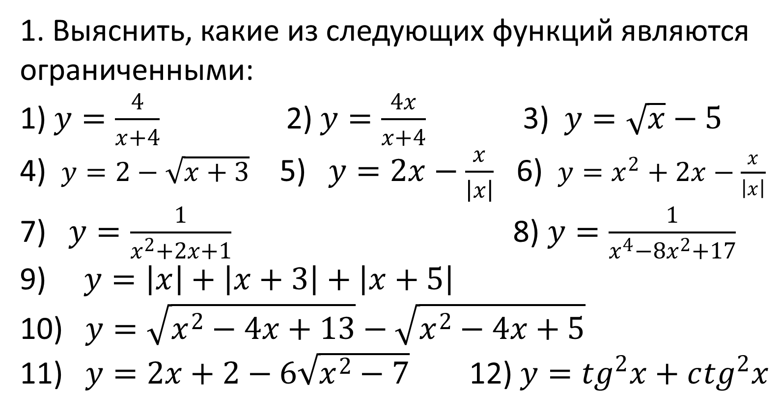
Домашнее задание
1. Выяснить, какие из следующих функций являются ограниченными:
1) $y=\frac{4}{x+4}$ 2) $y=\frac{4x}{x+4}$ 3) $y=\sqrt{x}−5$
4) $y=2−\sqrt{x+3}$ 5) $y=2x−\frac{x}{\left|x\right|}$ 6) $y=x^{2}+2x−\frac{x}{\left|x\right|}$
7) $y=\frac{1}{x^{2}+2x+1}$ 8) $y=\frac{1}{x^{4}−8x^{2}+17}$
9) $y=\left|x\right|+\left|x+3\right|+\left|x+5\right|$
10) $y=\sqrt{x^{2}−4x+13}−\sqrt{x^{2}−4x+5}$
11) $y=2x+2−6\sqrt{x^{2}−7}$ 12) $y={tg}^{2}x+c{tg}^{2}x$

Slide 10
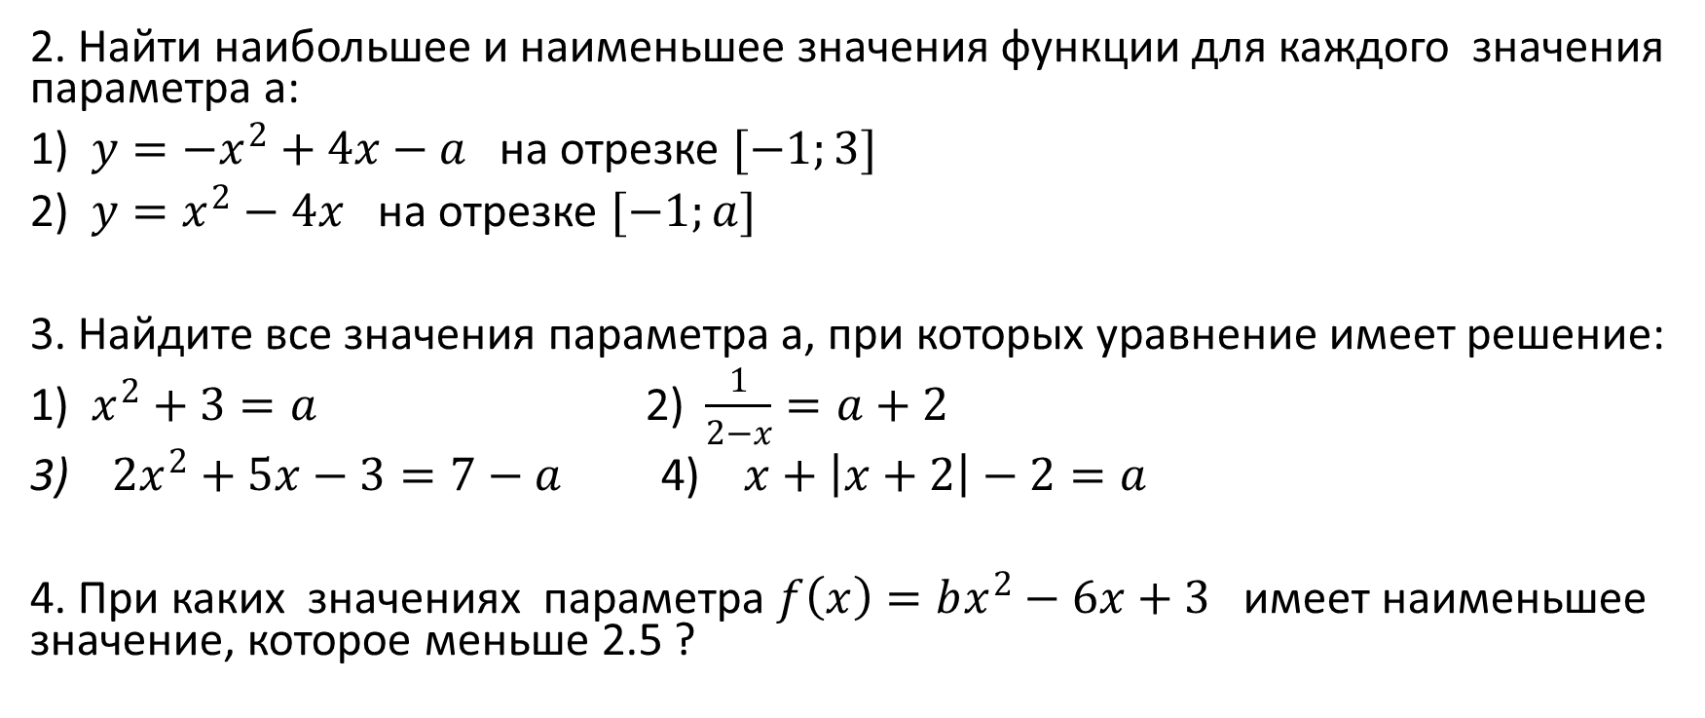
Домашнее задание
2. Найти наибольшее и наименьшее значения функции для каждого значения параметра a:
1) $y=−x^{2}+4x−a$ на отрезке $[−1;3]$
2) $y=x^{2}−4x$ на отрезке $[−1;a]$
3. Найдите все значения параметра a, при которых уравнение имеет решение:
1) $x^{2}+3=a$ 2) $\frac{1}{2−x}=a+2$
${2x}^{2}+5x−3=7−a$ 4) $x+\left|x+2\right|−2=a$
4. При каких значениях параметра $f\left(x\right)=bx^{2}−6x+3$ имеет наименьшее значение, которое меньше 2.5 ?

Slide 11
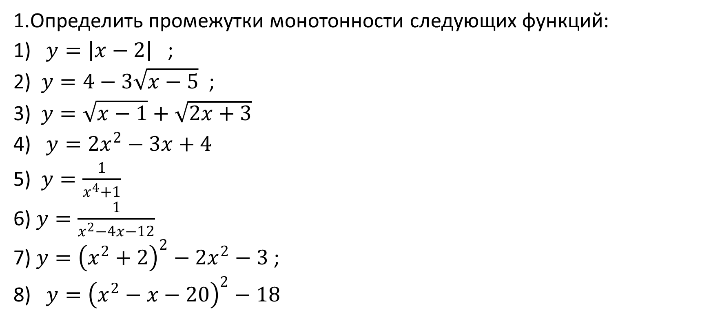
Монотонность функций
1.Определить промежутки монотонности следующих функций:
1) $y=\left|x−2\right|$ ;
2) $y=4−3\sqrt{x−5}$ ;
3) $y=\sqrt{x−1}+\sqrt{2x+3}$
4) $y=2x^{2}−3x+4$
5) $y=\frac{1}{x^{4}+1}$
6) $y=\frac{1}{x^{2}−4x−12}$
7) $y={\left(x^{2}+2\right)}^{2}−2x^{2}−3$ ;
8) $y={\left(x^{2}−x−20\right)}^{2}−18$

Slide 12
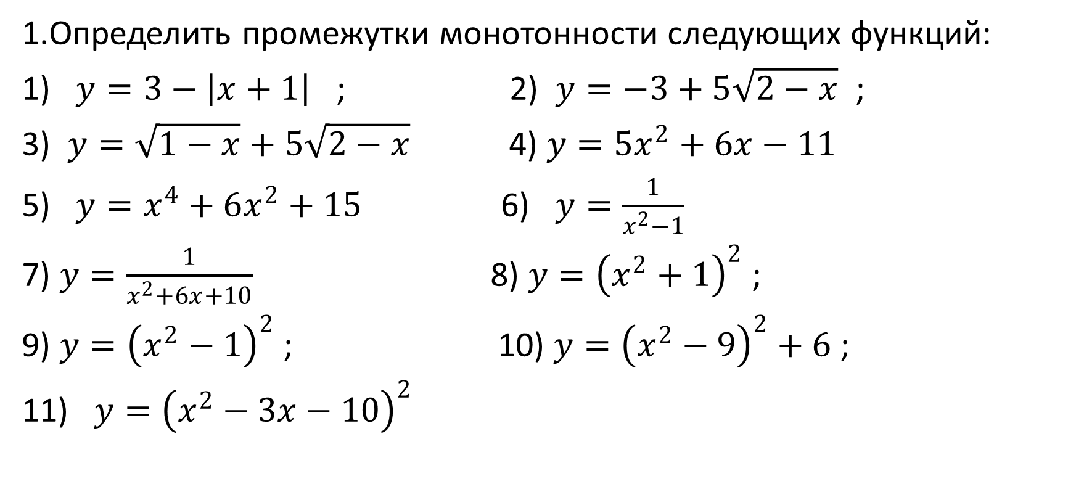
Домашнее задание
1.Определить промежутки монотонности следующих функций:
1) $y=3−\left|x+1\right|$ ; 2) $y=−3+5\sqrt{2−x}$ ;
3) $y=\sqrt{1−x}+5\sqrt{2−x}$ 4) $y=5x^{2}+6x−11$
5) $y=x^{4}+6x^{2}+15$ 6) $y=\frac{1}{x^{2}−1}$
7) $y=\frac{1}{x^{2}+6x+10}$ 8) $y={\left(x^{2}+1\right)}^{2}$ ;
9) $y={\left(x^{2}−1\right)}^{2}$ ; 10) $y={\left(x^{2}−9\right)}^{2}+6$ ;
11) $y={\left(x^{2}−3x−10\right)}^{2}$

Slide 13
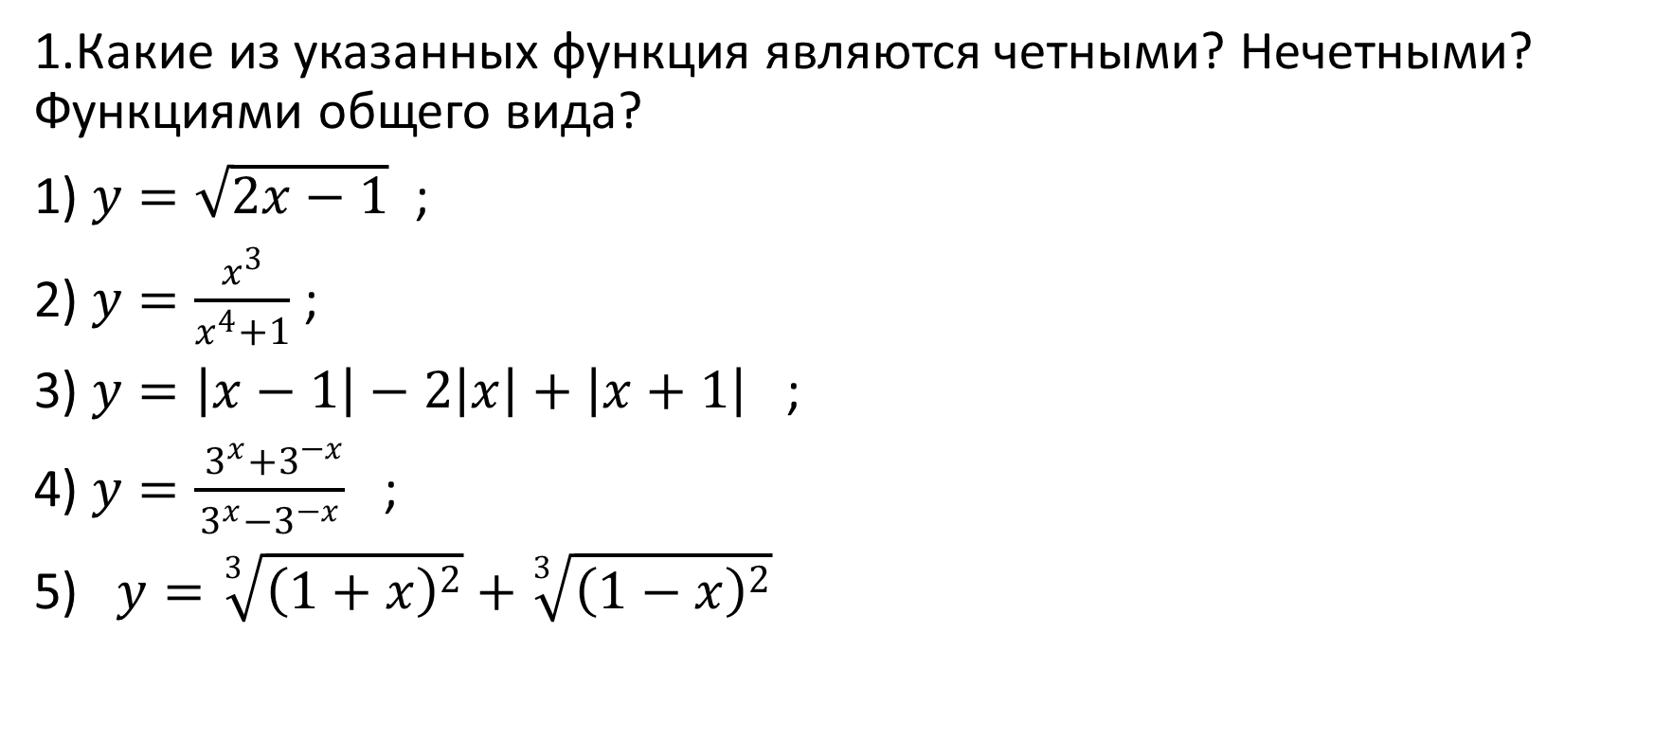
Четность/нечетность
1.Какие из указанных функция являются четными? Нечетными? Функциями общего вида?
1) $y=\sqrt{2x−1}$ ;
2) $y=\frac{x^{3}}{x^{4}+1}$ ;
3) $y=\left|x−1\right|−2\left|x\right|+\left|x+1\right|$ ;
4) $y=\frac{ 3^{x}+3^{−x}}{3^{x}−3^{−x}}$ ;
5) $y=\sqrt[3]{{\left(1+x\right)}^{2}}+\sqrt[3]{{\left(1−x\right)}^{2}}$

Slide 14
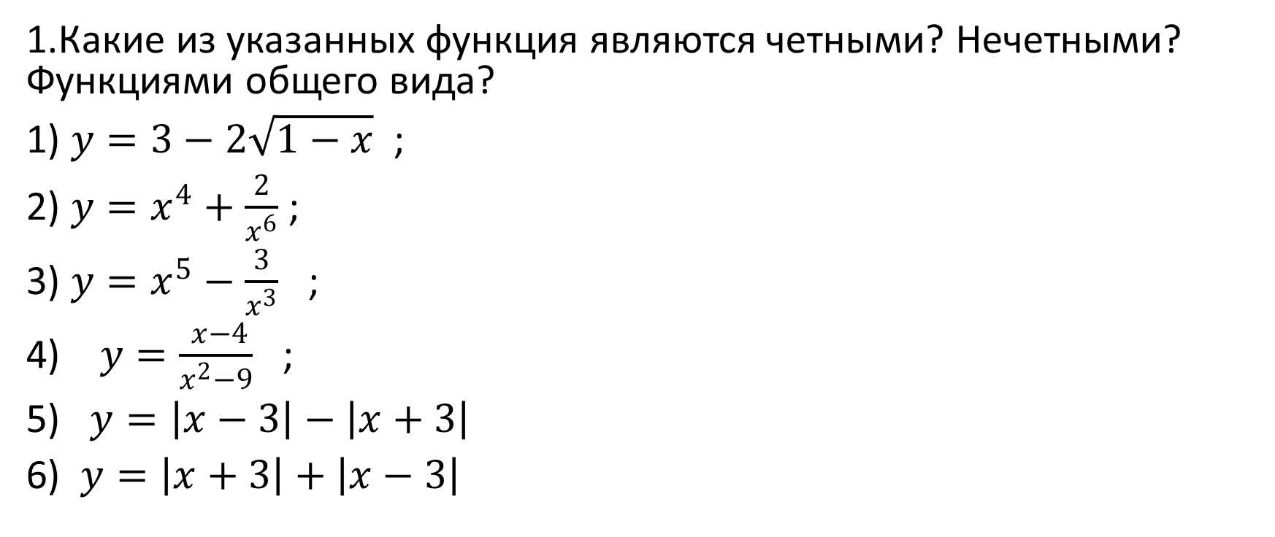
Домашнее задание
1.Какие из указанных функция являются четными? Нечетными? Функциями общего вида?
1) $y=3−2\sqrt{1−x}$ ;
2) $y=x^{4}+\frac{2}{x^{6}}$ ;
3) $y=x^{5}−\frac{3}{x^{3}}$ ;
4) $y=\frac{ x−4}{x^{2}−9}$ ;
5) $y=\left|x−3\right|−\left|x+3\right|$
6) $y=\left|x+3\right|+\left|x−3\right|$

Slide 15
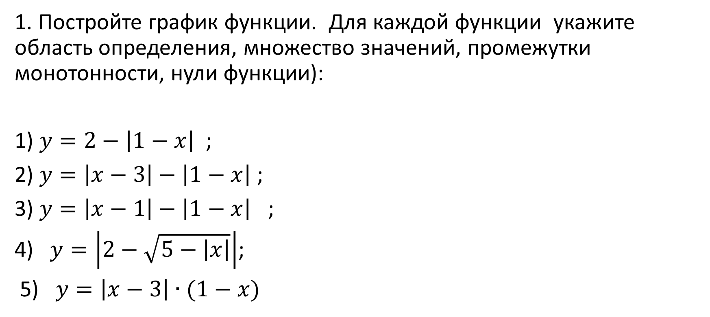
График функции
1. Постройте график функции. Для каждой функции укажите область определения, множество значений, промежутки монотонности, нули функции):
1) $y=2−\left|1−x\right|$ ;
2) $y=\left|x−3\right|−\left|1−x\right|$ ;
3) $y=\left|x−1\right|−\left|1−x\right|$ ;
4) $y=\left|2−\sqrt{5−\left|x\right|}\right|$;
5) $y=\left|x−3\right|∙(1−x)$

Slide 16
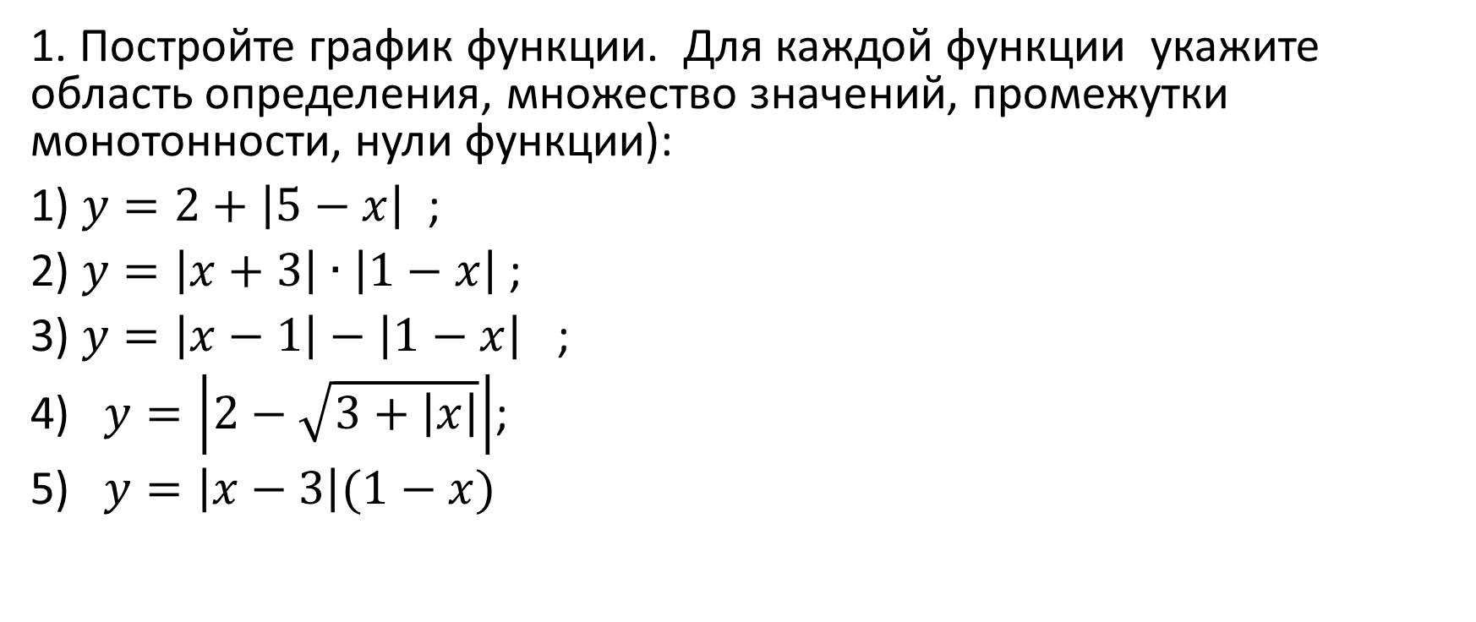
Домашнее задание
1. Постройте график функции. Для каждой функции укажите область определения, множество значений, промежутки монотонности, нули функции):
1) $y=2+\left|5−x\right|$ ;
2) $y=\left|x+3\right|∙\left|1−x\right|$ ;
3) $y=\left|x−1\right|−\left|1−x\right|$ ;
4) $y=\left|2−\sqrt{3+\left|x\right|}\right|$;
5) $y=\left|x−3\right|(1−x)$

Slide 17

Простейшие параметры
Решить в зависимости от параметра а:
$1) ax=1$
2) $ax≥1$
3) $\frac{x+a}{x−1}$=0
4) $\frac{x+1}{x^{2}−a^{2}}$=0
5) $\left|x−3\right|>a$
6)$(a−1)\sqrt{x}≤0$
7) $\sqrt{x}+\sqrt{x+a}=0$

Slide 18
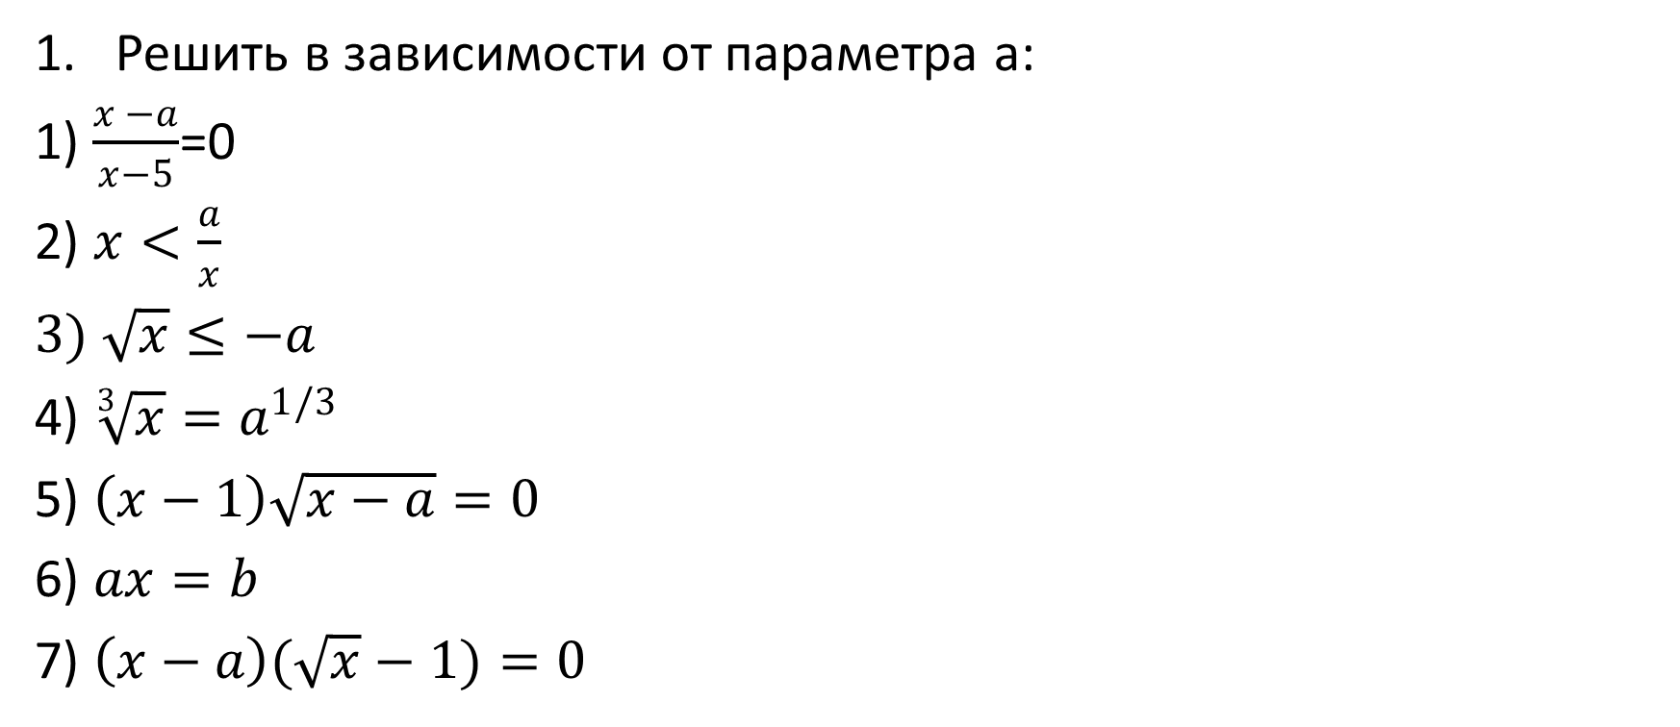
Домашнее задание
Решить в зависимости от параметра а:
1) $\frac{x −a}{x−5}$=0
2) $x<\frac{a}{x}$
$3) \sqrt{x}≤−a$
4) $\sqrt[3]{x}=a^{1/3}$
5) $\left(x−1\right)\sqrt{x−a}=0$
6) $ax=b$
7) $\left(x−a\right)(\sqrt{x}−1)=0$

Slide 19
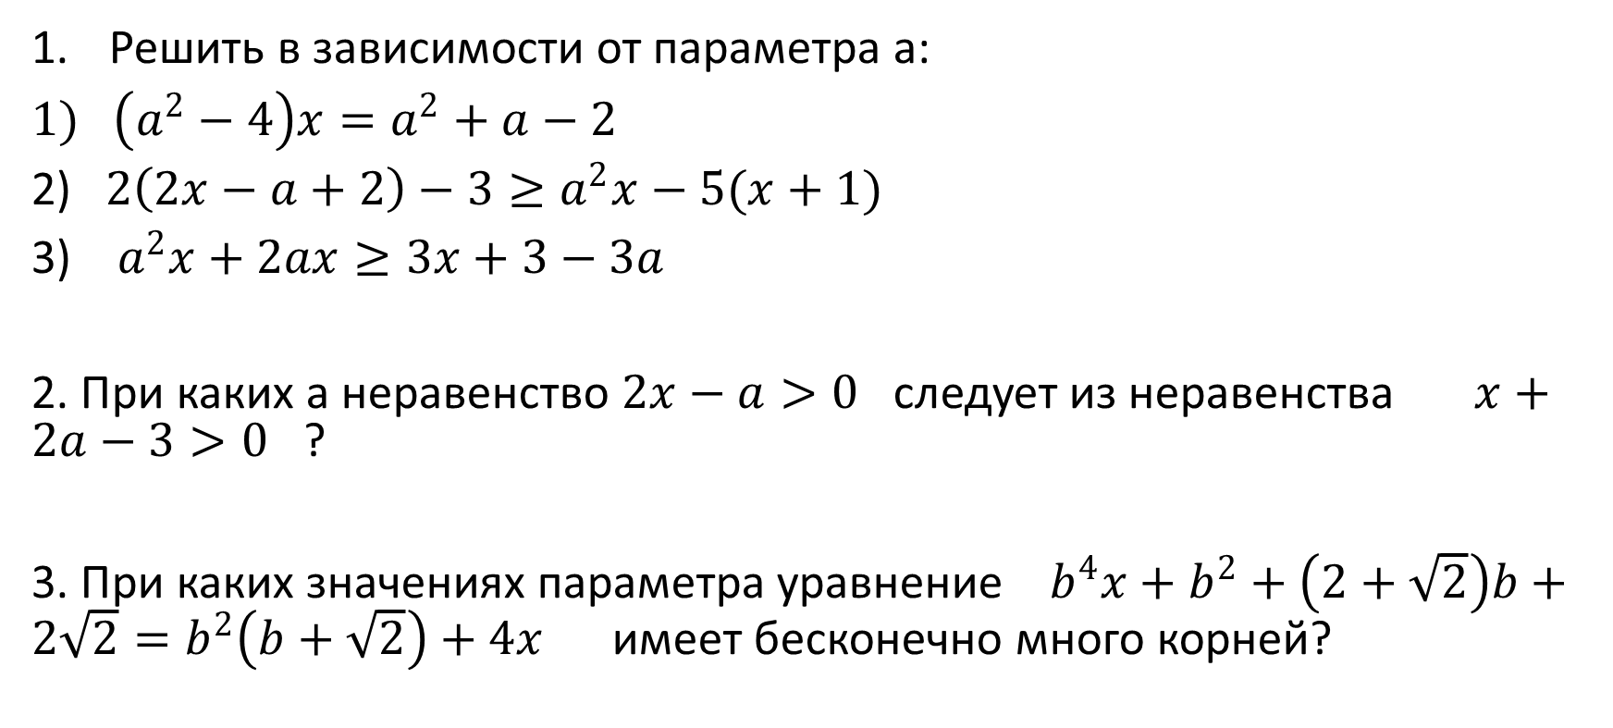
Линейные уравнения и неравенства
Решить в зависимости от параметра а:
$1) \left(a^{2}−4\right)x=a^{2}+a−2$
2) $2\left(2x−a+2\right)−3≥a^{2}x−5(x+1)$
3) $a^{2}x+2ax≥3x+3−3a$
2. При каких а неравенство $2x−a>0$ следует из неравенства $x+2a−3>0$ ?
3. При каких значениях параметра уравнение $b^{4}x+b^{2}+\left(2+\sqrt{2}\right)b+2\sqrt{2}=b^{2}\left(b+\sqrt{2}\right)+4x$ имеет бесконечно много корней?

Slide 20
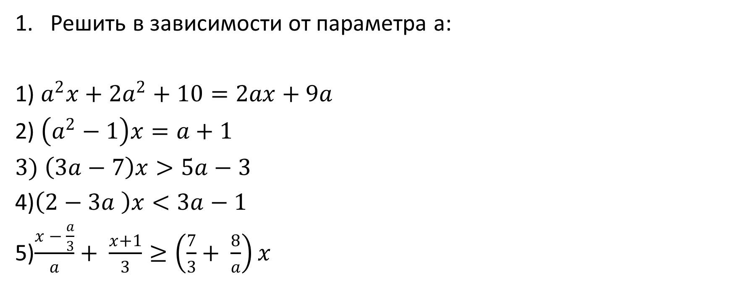
Домашнее задание
Решить в зависимости от параметра а:
1) $a^{2}x+{2a}^{2}+10=2ax+9a$
2) $\left(a^{2}−1\right)x=a+1$
$3)$ $\left(3a−7\right)x>5a−3$
4)$\left(2−3a \right)x<3a−1$
5)$\frac{x − \frac{a}{3}}{a}+ \frac{x+1}{3}≥\left(\frac{7}{3}+ \frac{8}{a}\right)x$

Slide 21
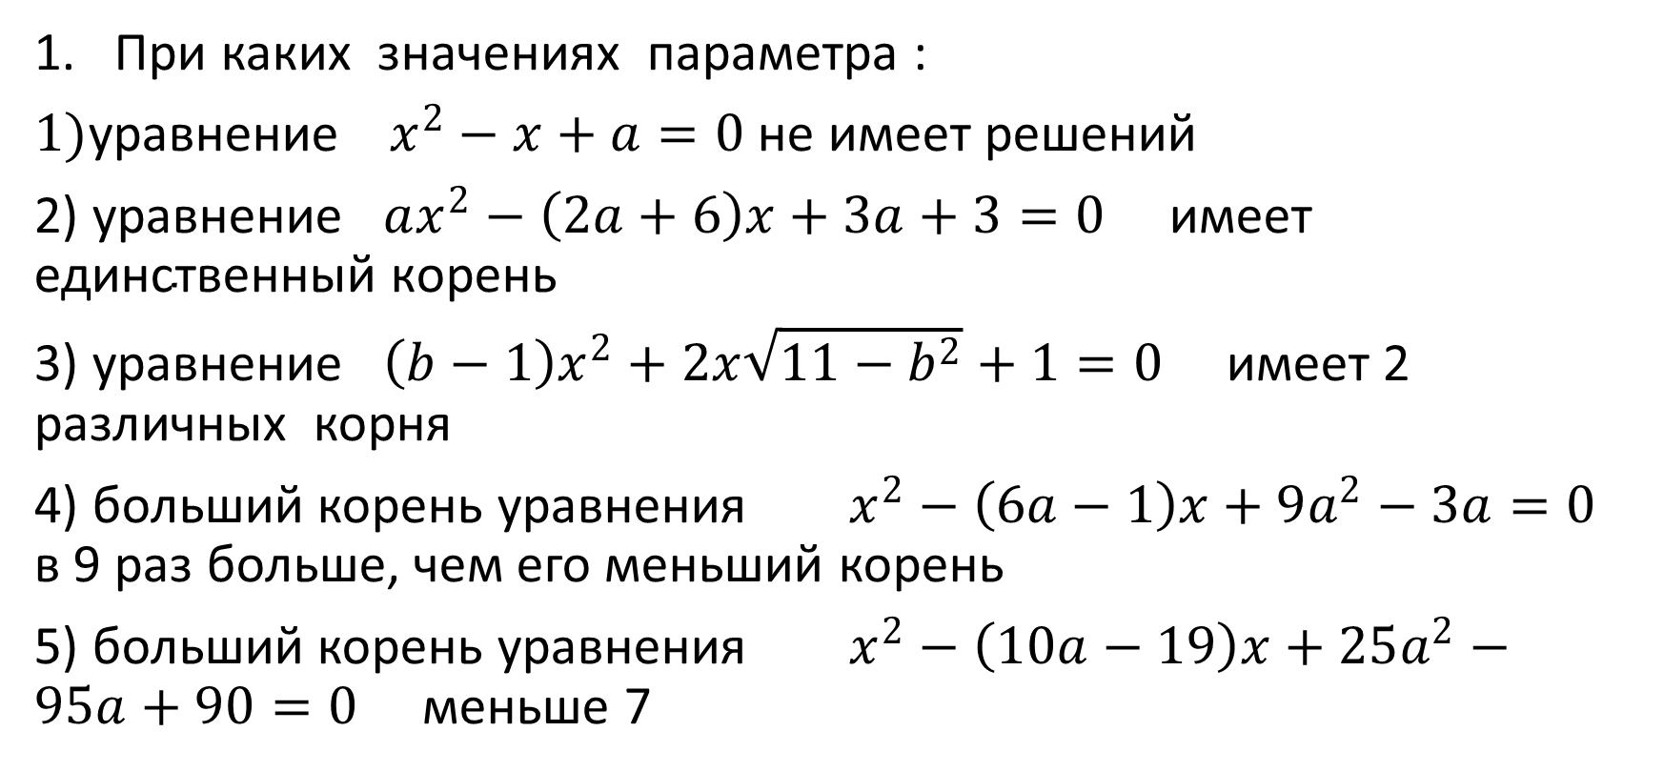
Квадратичные уравнения
При каких значениях параметра :
$1)\text{уравнение} x^{2}−x+a=0$ не имеет решений
2) $\text{уравнение}$ $ax^{2}−\left(2a+6\right)x+3a+3=0\text{ имеет единственный корень}$
3) $\text{уравнение}$ $\left(b−1\right)x^{2}+2x\sqrt{11−b^{2}}+1=0$ имеет 2 различных корня
4) больший корень уравнения $x^{2}−\left(6a−1\right)x+9a^{2}−3a=0$ в 9 раз больше, чем его меньший корень
5) больший корень уравнения $x^{2}−\left(10a−19\right)x+25a^{2}−95a+90=0$ меньше 7

Slide 22
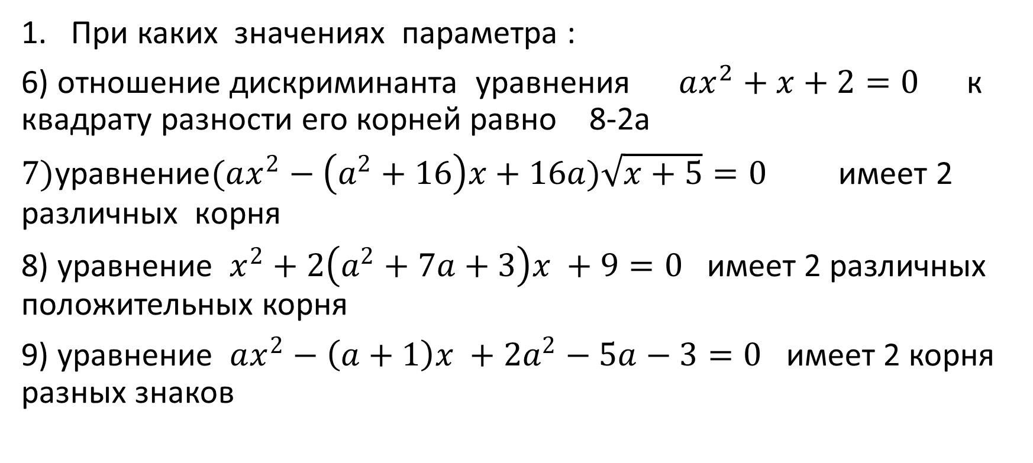
Квадратичные уравнения
При каких значениях параметра :
6) отношение дискриминанта уравнения $ax^{2}+x+2=0$ к квадрату разности его корней равно 8-2а
$7)\text{уравнение}(ax^{2}−\left(a^{2}+16\right)x+16a)\sqrt{x+5}=0\text{ имеет 2 различных корня}$
8) уравнение $x^{2}+2\left(a^{2}+7a+3\right)x +9=0$ имеет 2 различных положительных корня
9) уравнение $ax^{2}−\left(a+1\right)x +{2a}^{2}−5a−3=0$ имеет 2 корня разных знаков

Slide 23
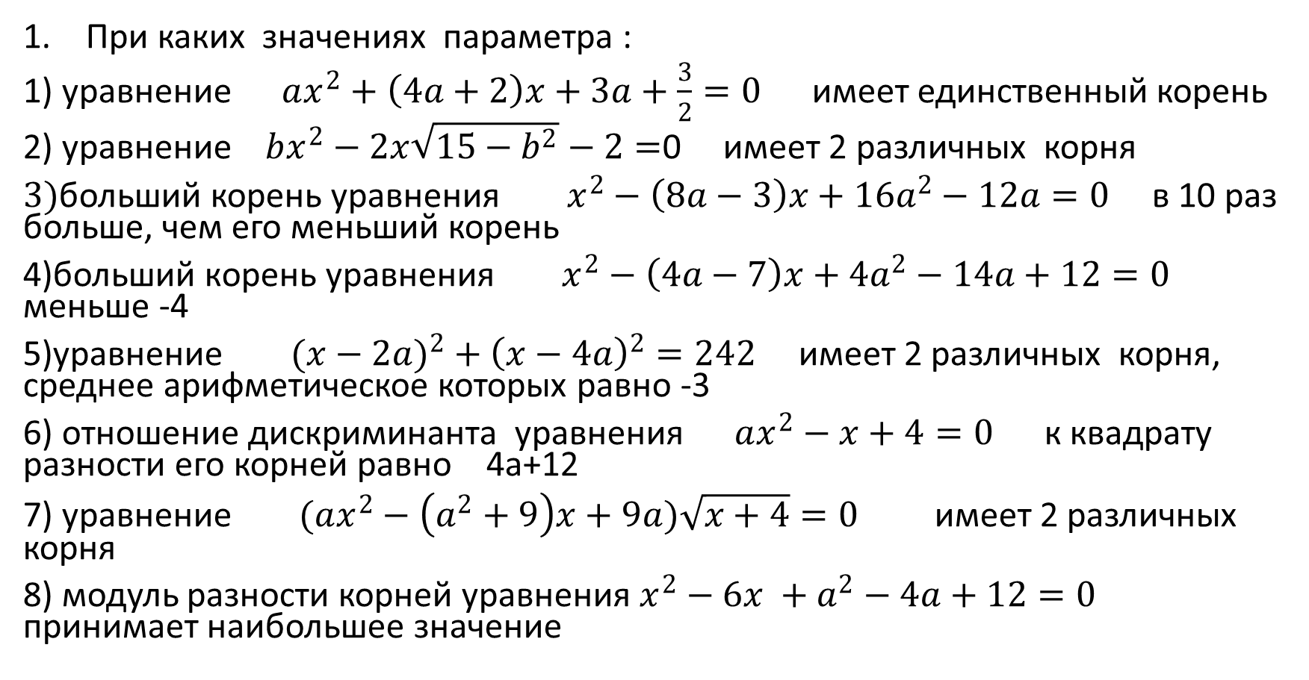
Домашнее задание
При каких значениях параметра :
1) уравнение $ax^{2}+\left(4a+2\right)x+3a+\frac{3}{2}=0$ имеет единственный корень
2) уравнение $bx^{2}−2x\sqrt{15−b^{2}}−2=$0 имеет 2 различных корня
$3)$больший корень уравнения $x^{2}−\left(8a−3\right)x+16a^{2}−12a=0$ в 10 раз больше, чем его меньший корень
4)$\text{больший корень уравнения }x^{2}−\left(4a−7\right)x+4a^{2}−14a+12=0\text{ меньше -4}$
5)уравнение $({x−2a)}^{2}+{\left(x−4a\right)}^{2}=242$ имеет 2 различных корня, среднее арифметическое которых равно -3
6) отношение дискриминанта уравнения $ax^{2}−x+4=0$ к квадрату разности его корней равно 4а+12
7) уравнение $(ax^{2}−\left(a^{2}+9\right)x+9a)\sqrt{x+4}=0$ имеет 2 различных корня
8) модуль разности корней уравнения $x^{2}−6x +a^{2}−4a+12=0$ принимает наибольшее значение

Slide 24
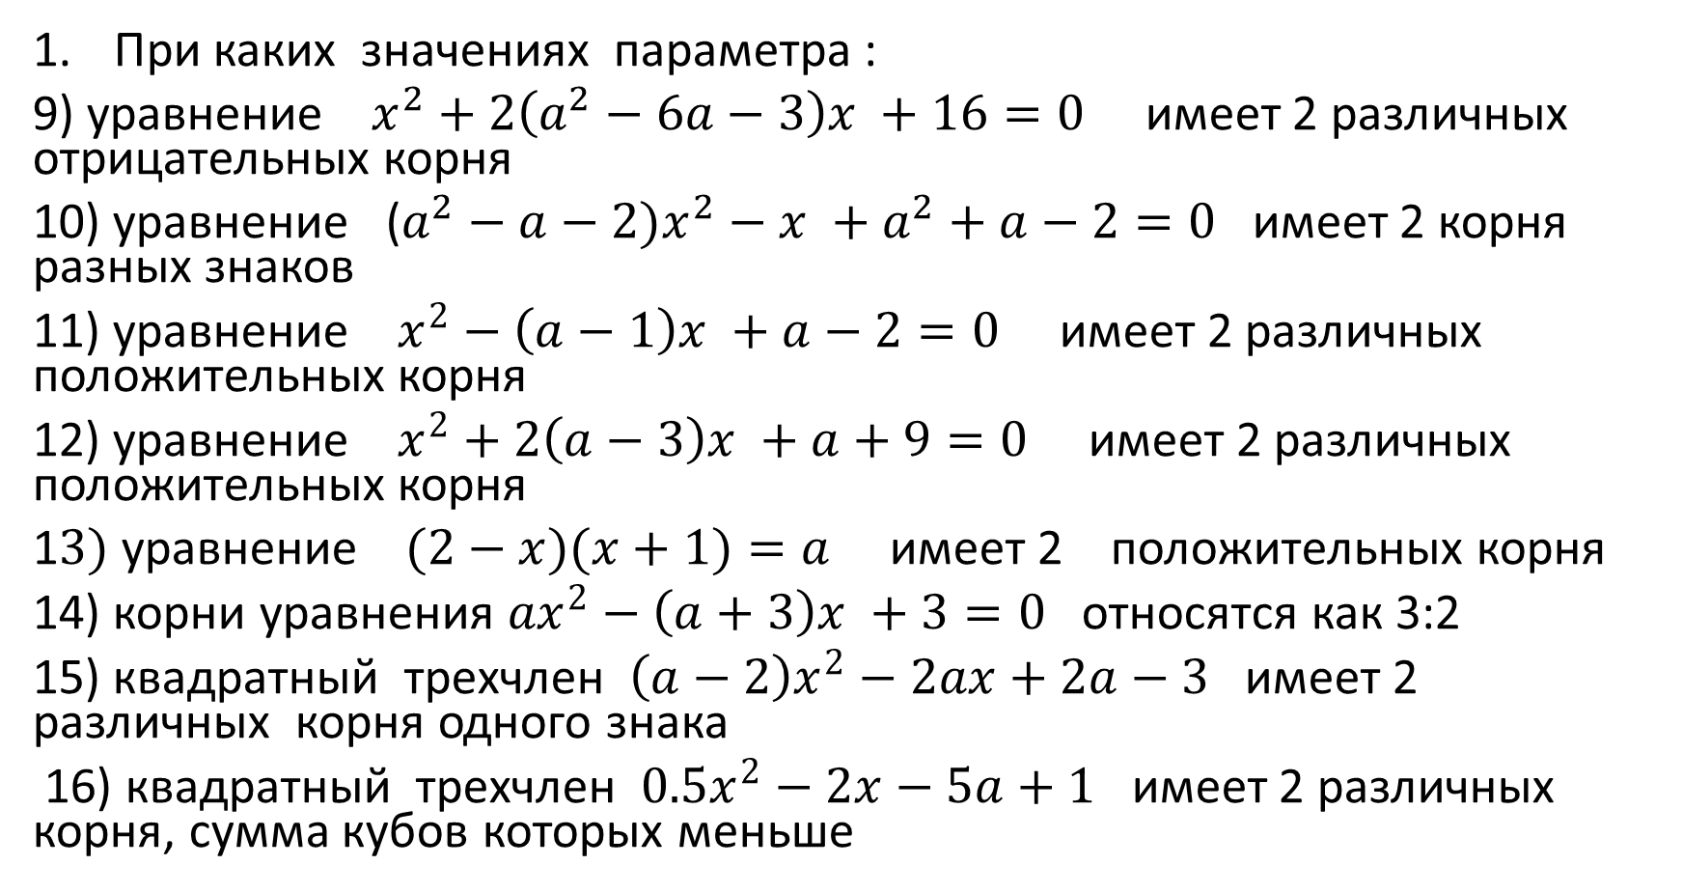
Домашнее задание
При каких значениях параметра :
9) уравнение $x^{2}+2\left(a^{2}−6a−3\right)x +16=0$ имеет 2 различных отрицательных корня
10) уравнение ($a^{2}−a−2)x^{2}−x +a^{2}+a−2=0$ имеет 2 корня разных знаков
11) уравнение $x^{2}−\left(a−1\right)x +a−2=0$ имеет 2 различных положительных корня
12) уравнение $x^{2}+2\left(a−3\right)x +a+9=0$ имеет 2 различных положительных корня
1$3)$ уравнение $(2−x)(x+1)=a$ имеет 2 положительных корня
14) корни уравнения ${ax}^{2}−\left(a+3\right)x +3=0$ относятся как 3:2
15) квадратный трехчлен $\left(a−2\right)x^{2}−2ax+2a−3$ имеет 2 различных корня одного знака
16) квадратный трехчлен $0.5x^{2}−2x−5a+1$ имеет 2 различных корня, сумма кубов которых меньше

Slide 25
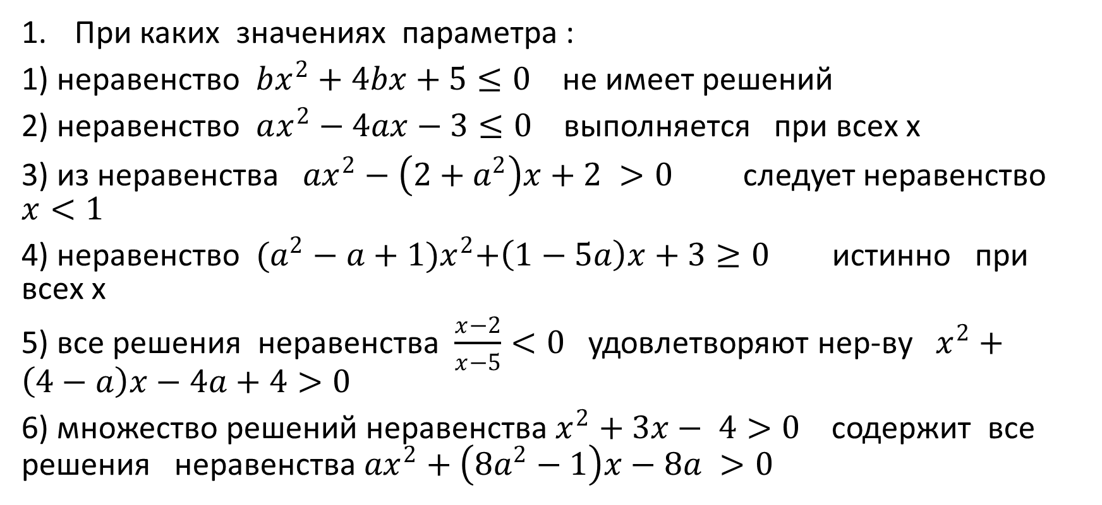
Квадратичные неравенства
При каких значениях параметра :
1) неравенство $bx^{2}+4bx+5≤0$ не имеет решений
2) неравенство $ax^{2}−4ax−3≤0$ выполняется при всех х
3) из неравенства ${ax}^{2}−\left(2+a^{2}\right)x+2 >0$ следует неравенство $x<1$
4) неравенство ${(a^{2}−a+1)x}^{2}+\left(1−5a\right)x+3≥0$ истинно при всех х
5) все решения неравенства $\frac{x−2}{x−5}<0$ удовлетворяют нер-ву $x^{2}+\left(4−a\right)x−4a+4>0$
6) множество решений неравенства $x^{2}+3x− 4>0$ содержит все решения неравенства ${ax}^{2}+\left(8a^{2}−1\right)x−8a >0$

Slide 26
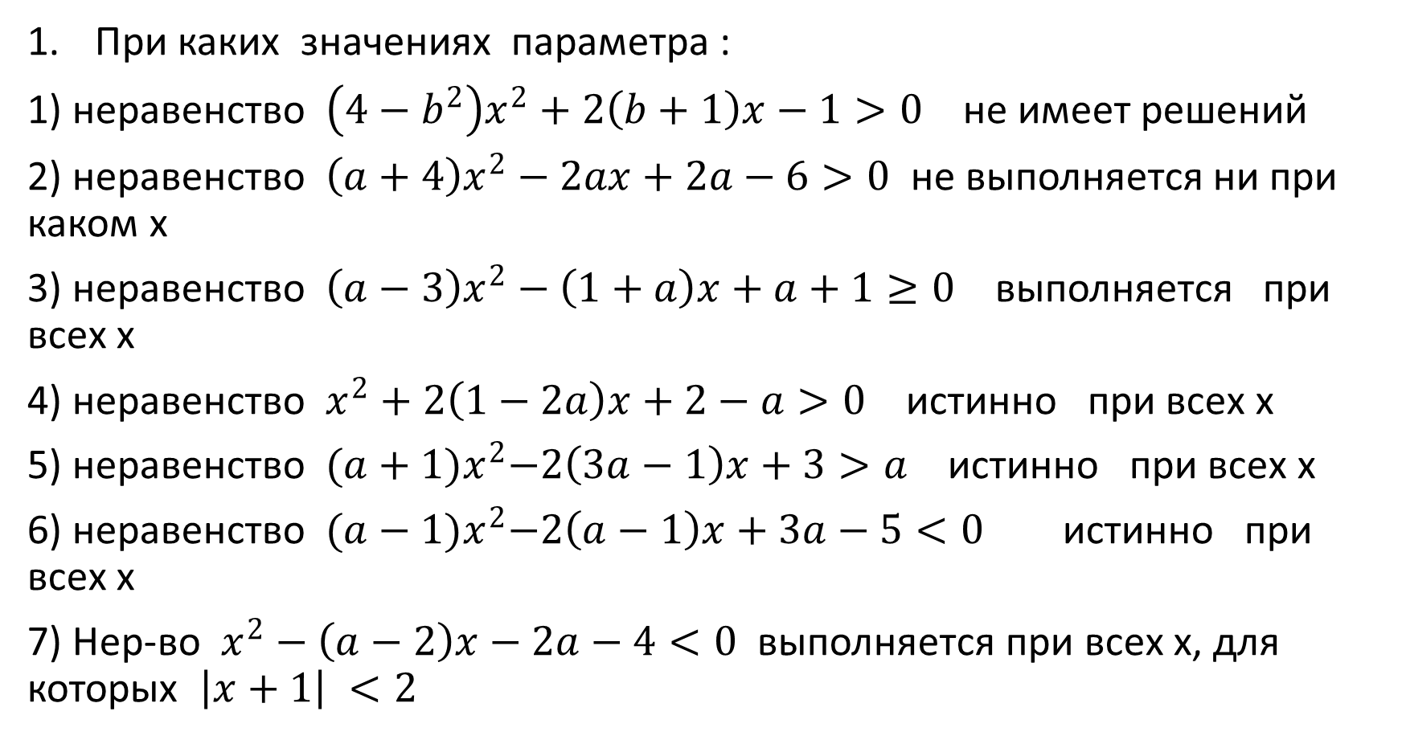
Домашнее задание
При каких значениях параметра :
1) неравенство $\left(4−b^{2}\right)x^{2}+2\left(b+1\right)x−1>0$ не имеет решений
2) неравенство $\left(a+4\right)x^{2}−2ax+2a−6>0$ не выполняется ни при каком х
3) неравенство $\left(a−3\right)x^{2}−\left(1+a\right)x+a+1≥0$ выполняется при всех х
4) неравенство $x^{2}+2\left(1−2a\right)x+2−a>0$ истинно при всех х
5) неравенство ${(a+1)x}^{2}−2\left(3a−1\right)x+3>a$ истинно при всех х
6) неравенство ${(a−1)x}^{2}−2\left(a−1\right)x+3a−5<0$ истинно при всех х
7) Нер-во $x^{2}−\left(a−2\right)x−2a−4<0$ выполняется при всех х, для которых $\left|x+1\right| <2$

Slide 27
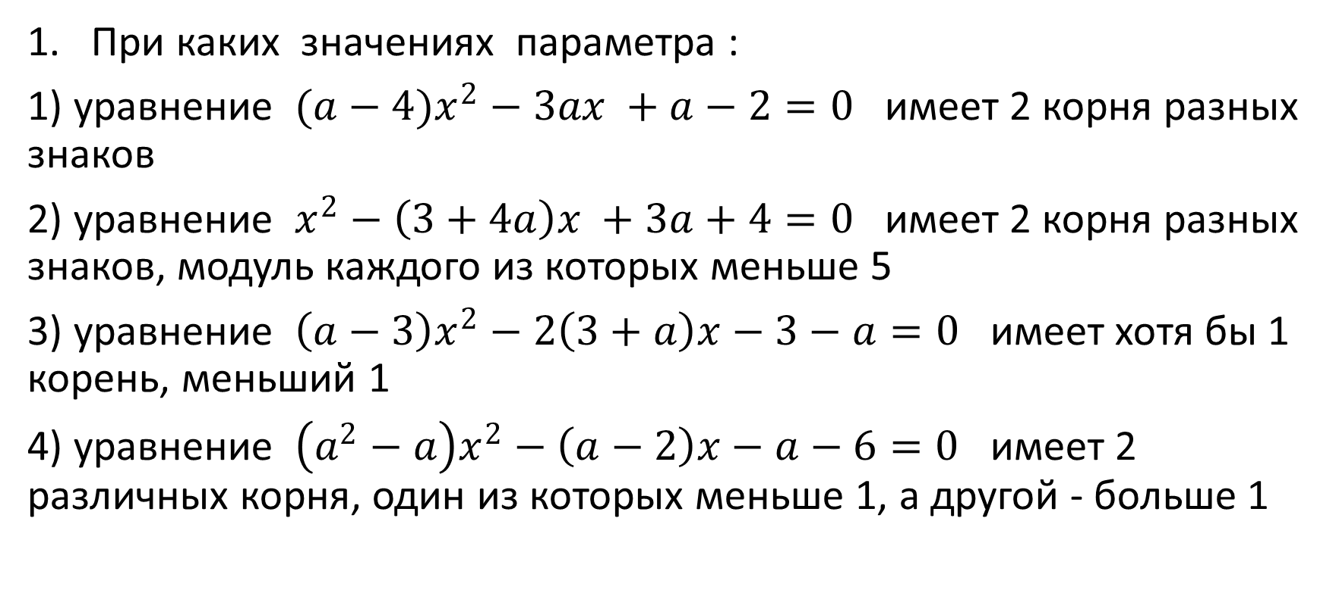
Расположение корней квадратного трехчлена
При каких значениях параметра :
1) уравнение $(a−4)x^{2}−3ax +a−2=0$ имеет 2 корня разных знаков
2) уравнение $x^{2}−\left(3+4a\right)x +3a+4=0$ имеет 2 корня разных знаков, модуль каждого из которых меньше 5
3) уравнение $\left(a−3\right)x^{2}−2\left(3+a\right)x−3−a=0$ имеет хотя бы 1 корень, меньший 1
4) уравнение $\left(a^{2}−a\right)x^{2}−\left(a−2\right)x−a−6=0$ имеет 2 различных корня, один из которых меньше 1, а другой - больше 1

Slide 28
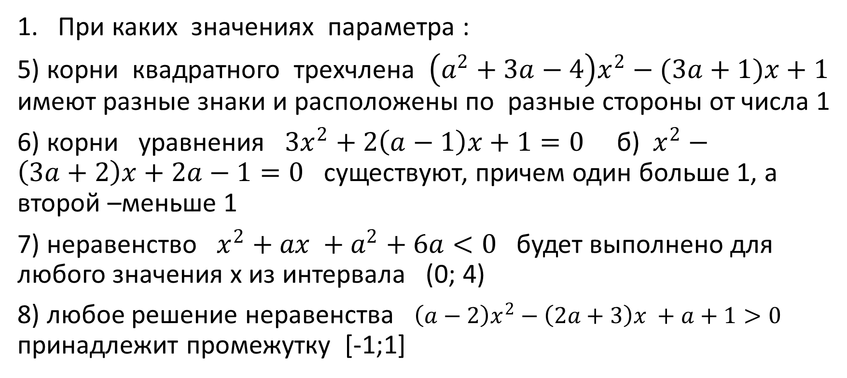
Расположение корней квадратного трехчлена
При каких значениях параметра :
5) корни квадратного трехчлена $\left(a^{2}+3a−4\right)x^{2}−(3a+1)x+1$ имеют разные знаки и расположены по разные стороны от числа 1
6) корни уравнения ${3x}^{2}+2\left(a−1\right)x+1=0$ б) $x^{2}−\left(3a+2\right)x+2a−1=0$ существуют, причем один больше 1, а второй –меньше 1
7) неравенство $x^{2}+ax +a^{2}+6a<0$ будет выполнено для любого значения x из интервала (0; 4)
8) любое решение неравенства $\left(a−2\right)x^{2}−\left(2a+3\right)x +a+1>0$ принадлежит промежутку [-1;1]

Slide 29
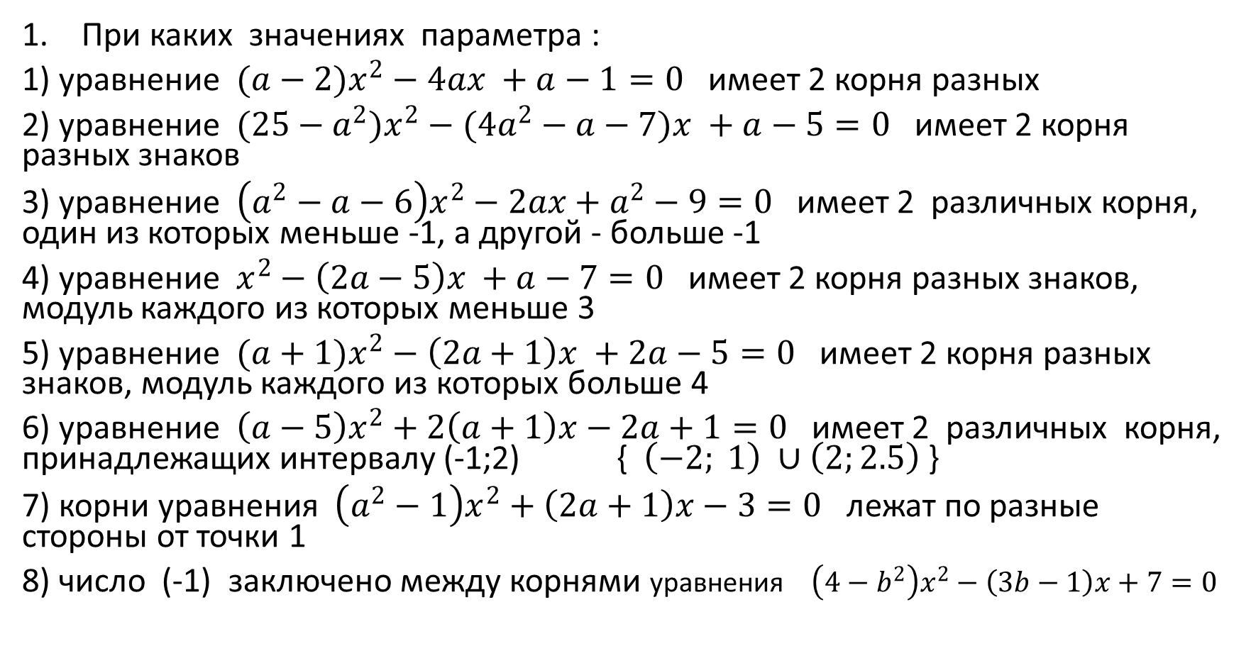
Домашнее задание
При каких значениях параметра :
1) уравнение $(a−2)x^{2}−4ax +a−1=0$ имеет 2 корня разных
2) уравнение $(25−a^{2})x^{2}−(4a^{2}−a−7)x +a−5=0$ имеет 2 корня разных знаков
3) уравнение $\left(a^{2}−a−6\right)x^{2}−2ax+a^{2}−9=0$ имеет 2 различных корня, один из которых меньше -1, а другой - больше -1
4) уравнение $x^{2}−\left(2a−5\right)x +a−7=0$ имеет 2 корня разных знаков, модуль каждого из которых меньше 3
5) уравнение $(a+1)x^{2}−\left(2a+1\right)x +2a−5=0$ имеет 2 корня разных знаков, модуль каждого из которых больше 4
6) уравнение $\left(a−5\right)x^{2}+2\left(a+1\right)x−2a+1=0$ имеет 2 различных корня, принадлежащих интервалу (-1;2) { $\left(−2; 1\right) ∪\left(2;2.5\right)$}
7) корни уравнения $\left(a^{2}−1\right)x^{2}+\left(2a+1\right)x−3=0$ лежат по разные стороны от точки 1
8) число (-1) заключено между корнями уравнения $\left({4−b}^{2}\right)x^{2}−\left(3b−1\right)x+7=0$

Slide 30
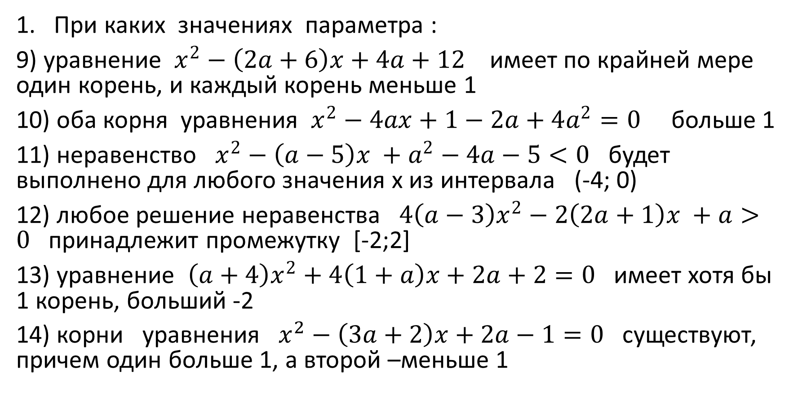
Домашнее задание
При каких значениях параметра :
9) уравнение $x^{2}−\left(2a+6\right)x+4a+12$ имеет по крайней мере один корень, и каждый корень меньше 1
10) оба корня уравнения $x^{2}−4ax+1−2a+4a^{2}=0$ больше 1
11) неравенство $x^{2}−\left(a−5\right)x +a^{2}−4a−5<0$ будет выполнено для любого значения x из интервала (-4; 0)
12) любое решение неравенства $4\left(a−3\right)x^{2}−2\left(2a+1\right)x +a>0$ принадлежит промежутку [-2;2]
13) уравнение $\left(a+4\right)x^{2}+4\left(1+a\right)x+2a+2=0$ имеет хотя бы 1 корень, больший -2
14) корни уравнения $x^{2}−\left(3a+2\right)x+2a−1=0$ существуют, причем один больше 1, а второй –меньше 1

